Slide 1
Урок-исследование по роману Л. Н. Толстого «Война и мир»)
Учитель русского языка и литературы
МБОУ Опалиховская гимназия
Балабанова Анжела Александровна

Slide 2
Л. Н. Толстой
«Война и мир»

Slide 3
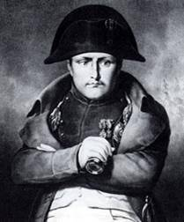
«Мы все глядим в Наполеоны…?»
(Урок-исследование по роману Л. Н. Толстого «Война и мир»)

Slide 4
Мы все глядим в Наполеоны…
об амбициозном, тщеславном, заносчивом человеке;
о своих далеко идущих планах, замыслах…
Энциклопедический словарь
крылатых слов и выражений

Slide 5
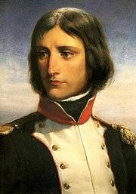
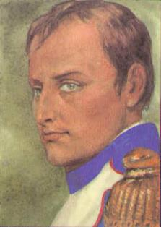
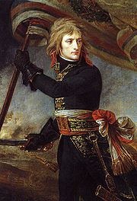
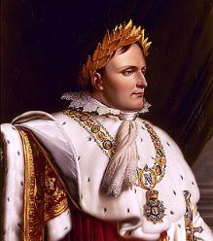
Наполеон Бонапарт
/1769 – 1821гг/
Император Франции
16 лет
подпорутчик
24 года
бригадный генерал
27 лет
командующий армией
35 лет – император Франции

Slide 6
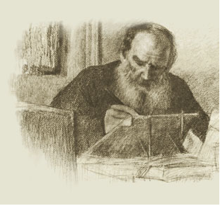

Slide 7
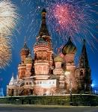
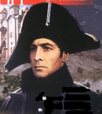
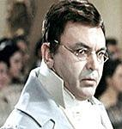
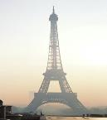
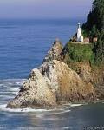
Андрей Болконский
Пьер
Безухов
Москва
Европа
Бородинское сражение
Аустерлицкое сражение
Париж
о. Св. Елены

Slide 8
Диамант
Тема
(существительное)
Определение
(два прилагательных)
Действие
(три глагола)
Ассоциации
(четыре существительных)
Действие
(три глагола)
Определение
(два прилагательных)
Тема
(существительное)

Slide 9
Параметры сравнения | Кутузов | Наполеон
 | Главнокомандующий (существительное) | Император (существительное)
Внешность | (два прилагательных) | (два прилагательных)
Отношение полководцев к солдатам | (три глагола) | (три глагола)
Речевая характеристика | (четыре существительных) | (четыре существительных)
Качества полководца | (три глагола) | (три глагола)
Самооценка | (два прилагательных) | (два прилагательных)
Отношение автора | (существительное) | (существительное)

Slide 10
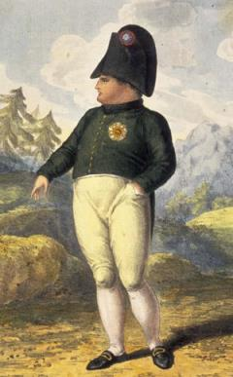
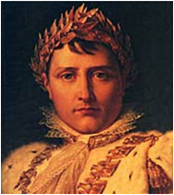
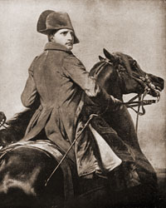
2
1
3

Slide 11
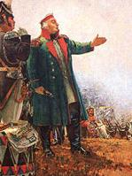
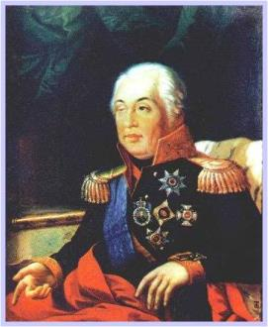
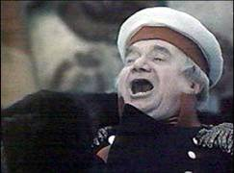
4
6
5

Slide 12
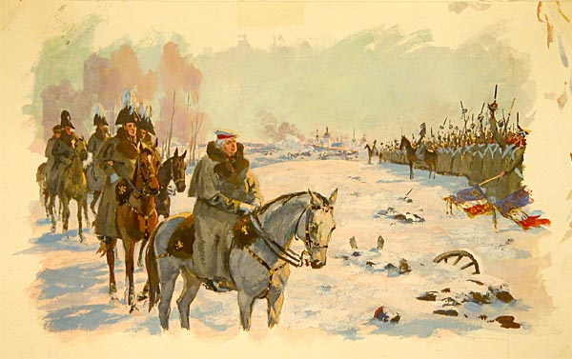

Slide 13
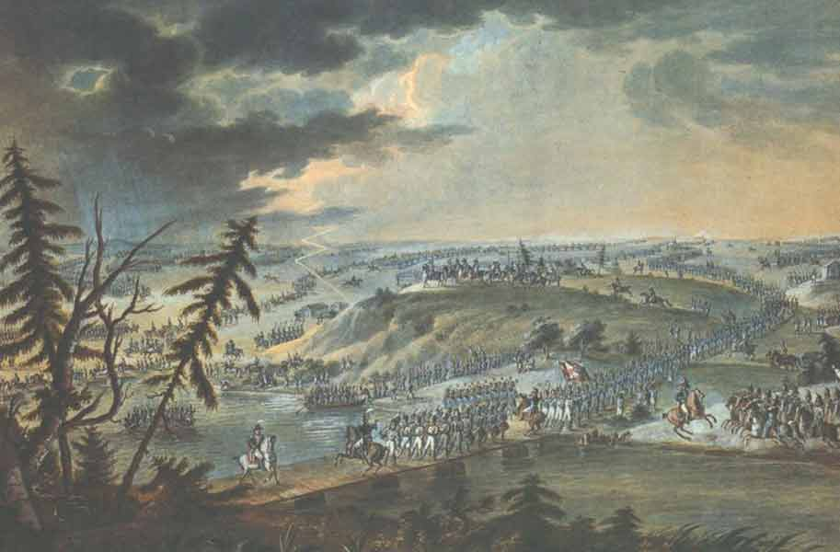

Slide 14
1. «Я должен ослеплять и изумлять!»
2. «Да, да, съезди, голубчик, посмотри, - обращался он то к тому, то к другому из приближённых.»
3. «Я накажу свои народы…»
4. «А вот что, братцы. Я знаю, трудно вам, да что же делать! Потерпите; недолго осталось. Выпроводим гостей, отдохнём тогда.»
5. «Я дам им законы справедливости, я покажу им значение истинной цивилизации!»
6. «Воины! Вот сражение, которое вы столько ждали. Победа зависит от вас…, она доставит нам все нужное: удобные квартиры и скорое возвращение в отечество.»
7. «Потому и не начинаем, государь, что мы не на параде и не на Царицыном Лугу,» - выговорил он ясно и отчетливо.»

Slide 15
1. «Я должен ослеплять и изумлять!» (Наполеон)
2. «Да, да, съезди, голубчик, посмотри, - обращался он то к тому, то к другому из приближённых.» (Кутузов)
3. «Я накажу свои народы…» (Наполеон)
4. «А вот что, братцы. Я знаю, трудно вам, да что же делать! Потерпите; недолго осталось. Выпроводим гостей, отдохнём тогда.» (Кутузов)
5. «Я дам им законы справедливости, я покажу им значение истинной цивилизации!» (Наполеон)
6. «Воины! Вот сражение, которое вы столько ждали. Победа зависит от вас…, она доставит нам все нужное: удобные квартиры и скорое возвращение в отечество.» (Наполеон)
7. «Потому и не начинаем, государь, что мы не на параде и не на Царицыном Лугу,» - выговорил он ясно и отчетливо.» (Кутузов)

Slide 18
Параметры сравнения | Кутузов | Наполеон
 | Главнокомандующий | Император
Внешность | Старый, грузный | Маленький, толстенький
Отношение полководцев к солдатам | Заботится, доверяет, верит | Играет, пренебрегает, манипулирует
Речевая характеристика | Простота, душевность, правдивость, скромность | Напыщенность, высокомерие, самовлюблённость, фальшь
Качества полководца | Переживает, наблюдает, вдохновляет | Руководит, разочаровывается, недоумевает
Самооценка | Простой, обыкновенный | Гениальный, великий
Отношение автора
Защитник
Захватчик

Slide 19
Мы все глядим в Наполеоны…
об амбициозном, тщеславном, заносчивом человеке;
о своих далеко идущих планах, замыслах…
Энциклопедический словарь
крылатых слов и выражений

Slide 20
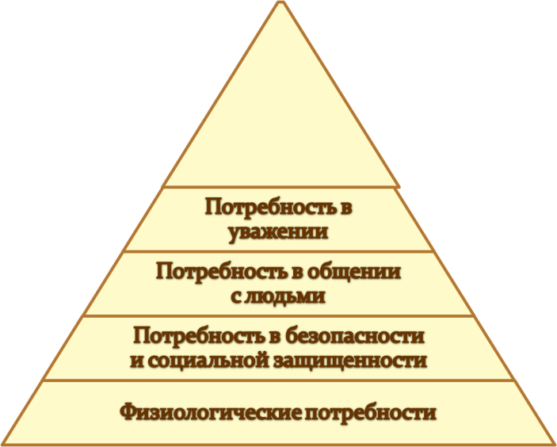
Пирамида потребностей
Потреб-
ность в само-
выражении

Slide 21
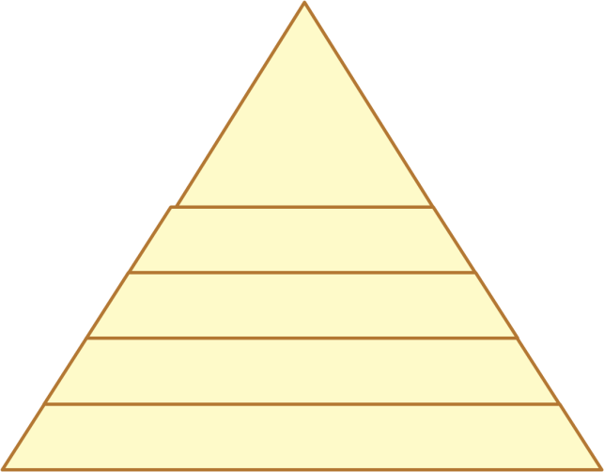
«Нет величия там, где нет простоты, добра и правды»
Л. Н. Толстой

